Slide 1
GERAK MELINGKAR BERATURAN

Slide 2
KELOMPOK A
Muhammad Agil Syaifullah Daulay (1103223003)
Ariski Myardi (1103223106)
Syahla Setia Pratwi (1103223054)
Dwi Agus Cahyo Ilahi (1103223009)
Nofri Irfandi (1103228174)

Slide 3
GERAK MELINGKAR BERATURAN 1

Slide 4
TUJUAN
1
2
Memahami konsep gerak melingkar beraturan.
Menentukan besarnya gaya yang bekerja pada benda yang berputar.

Slide 5
DASAR TEORI

Slide 6
1
Definisi Gerak Melingkar

Slide 7
Gerak melingkar merupakan gerak suatu benda mengelilingi suatu titik tetap dengan lintasan berupa lengkungan atau lingkaran. Gerak melingkar memiliki karakteristik sebagai berikut, yaitu :
Lintasannya memiliki jari-jari tertentu.
Benda yang bergerak melingkar dapat mengulangi lintasan yang ditempuh dalam periode atau frekuensi tertentu.
Besaran-besaran Gerak Melingkar dapat dinyatakan dalam kartesian (koordinat kartesius) atau dalam koordinat polar (sudut).
Memiliki percepatan sentripetal yang menuju titik pusat lingkaran. Gerak melingkar terbagi menjadi dua, yaitu Gerak Melingkar Beraturan (GMB) dan Gerak Melingkar Berubah Beraturan (GMBB).

Slide 8
Besaran Dalam Gerak Melingkar
Besaran | Gerak Lurus |  | Gerak Melingkar
 | Simbol | Satuan | Simbol | Satuan
Posisi | 𝑅 | 𝑚 | 𝜃 | 𝑟𝑎𝑑
Kecepatan | 𝑣 | 𝑚 ∕ s | 𝜔 | 𝑟𝑎𝑑 / s
Percepatan | 𝑎 | 𝑚 ∕ s² | 𝛼 | 𝑟𝑎𝑑 /s²

Slide 9
2
Gerak Melingkar Beraturan

Slide 10

GMB bergerak dengan nilai (skalar) kecepatan yang konstan. Namun karena secara vektor kecepatannya berubah setiap saat, maka GMB memiliki percepatan. Dapat dikatakan bahwa percepatan yang dimiliki oleh GMB dikarenakan adanya perubahan arah dari vektor kecepatannya. Percepatan yang bekerja dalam GMB ini disebut dengan percepatan sentripetal (𝛼𝑠𝑝 ). Kata sentripetal sendiri berasal dari bahasa Yunani yang berarti mencari pusat. Sedangkan jika yang berubah adalah nilai (skalar) kecepatannya, maka percepatan yang dihasilkan adalah percepatan tangensial (𝛼𝑡 ).
Percepatan pada gerak melingkar dapat berupa percepatan sentripetal (pada GMB) atau gabungan percepatan sentripetal dan tangensial (pada GMBB). Besarnya percepatan sentripetal dinyatakan oleh :

Slide 11
Contoh Gerak Melingkar Beraturan
Gerak Melingkar Beraturan (GMB) adalah gerak benda dalam lintasan berbentuk lingkaran dengan kecepatan yang tetap (konstan). Kecepatan yang konstan menyebabkan periode perputaran benda juga konstan. Periode perputaran yang konstan
artinya dalam selang waktu yang sama, benda akan menempuh atau menyapu daerah dengan luas yang sama.
Terdapat banyak contoh gerak melingkar beraturan yang dapat kita jumpai dalam kehidupan sehari-hari, diantaranya : perputaran jarum jam pada jam analog, gerak komedi putar, gerak baling-baling, gerak kipas angin dan pergerakan planet di tata surya. Benda-benda tersebut melakukan gerak melingkar pada suatu poros.

Slide 12
3
Percepatan dan
Gaya Sentripetal

Slide 13
Menurut Hukum Newton tentang gerak, pada setiap benda bermassa 𝑚 , bendaakan bergerak dipercepat bila dipengaruhi oleh gaya. Besar gaya ( 𝐹 ) sebanding denganpercepatan (𝛼) yang bekerja, dan arah gaya sesuai dengan arah percepatannya. Secara matematis dapat dituliskan :
𝑭 = 𝒎 𝒂
Untuk benda yang bergerak melingkar beraturan, persamaan gaya menurut Hukum II Newton adalah :
𝑭𝒔𝒑 = 𝒎 𝜶 𝑭𝒔𝒑= -𝒎𝝎𝟐𝑹𝒆̂𝒓
Keterangan :
𝐹𝑠𝑝 = Gaya sentripal
𝛼𝑠𝑝 = Percepatan sentripetal
𝜔 = Kecepatan sudut
𝑅𝑒̂𝑟 = Jari-jari lintasan

Slide 14

Contoh Gaya Sentripetal
Dalam sistem tata surya, planet-planet beredar dalam lintasannya dengan pusatnya adalah matahari. Begitu pula dengan bumi yang mengelilingi matahari. Karena bumi memiliki massa, bumi memiliki sifat yang lembam, yang menyebabkan bumi akan terlempar ke luar lintasannya. Nyatanya bumi tidak terlempar keluar lintasan, dan masih berputar mengelilingi matahari. Hal tersebut dikarenakan adanya gaya yang mempertahankan bumi untuk tetap pada lintasannya, dimana arah dari gaya ini haruslah menuju matahari sebagai pusat lintasan (gaya sentripetal). Gaya sentripetal ini berupa gaya gravitasi antara bumi dan matahari. Besarnya gaya sentripetal dapat dihitung dengan rumus :

Slide 15
4
Pengolahan Data

Slide 16
Mengambil data
No. | Posisi Awal | Posisi Akhir | 20T | T
1. | 55 cm | 37 cm | 7,08 s | 0,354
2. | 54 cm | 52 cm | 21,37 s | 1,0685
3. | 55 cm | 43,5 cm | 9,48 s | 0,47425
Δm = ½ x nst = ½ x (0,005) = 0,0025 kg
ΔT = ½ x nst = ½ x (0,02) = 0,01 s
ΔR = ½ x nst = ½ x (0,1) = 0,05 m = 0.0005 m
M = 0,024 kg
R = 20cm =0,2 m

Slide 17
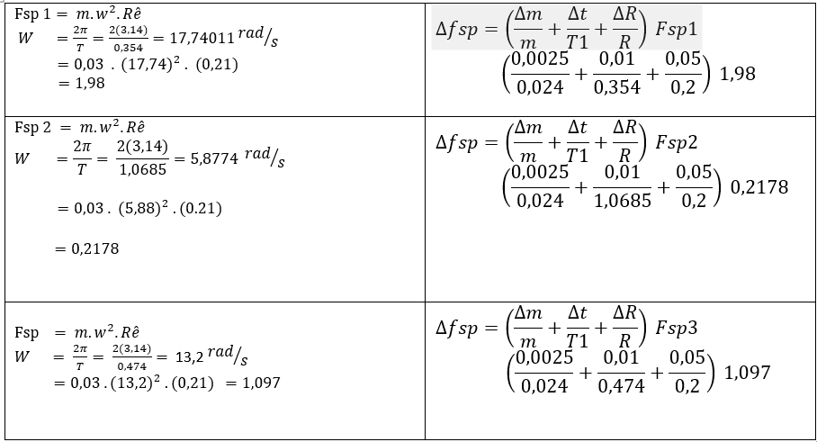
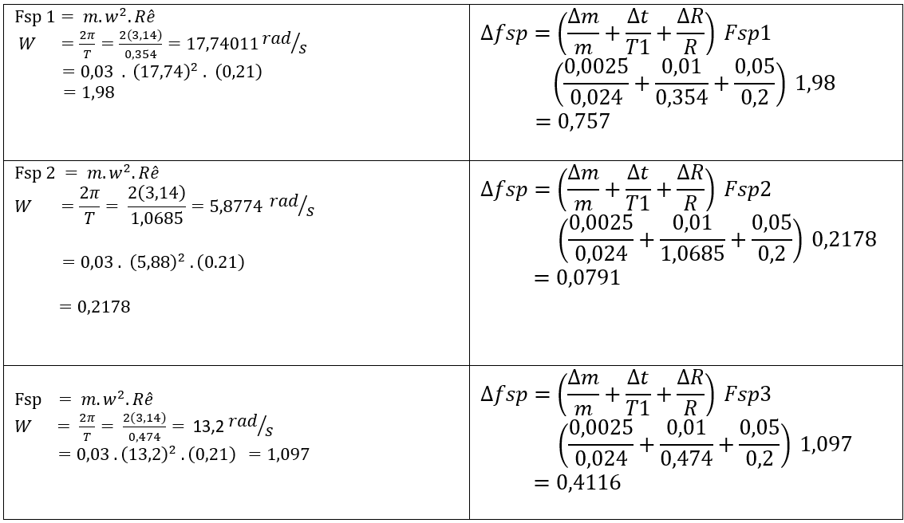
Menentukan nilai gaya

Slide 18
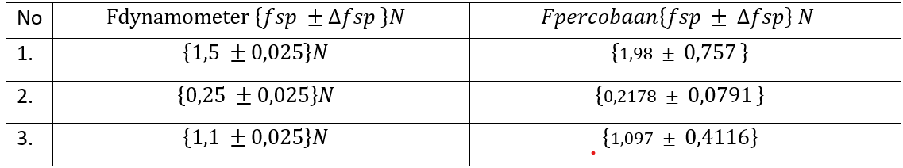
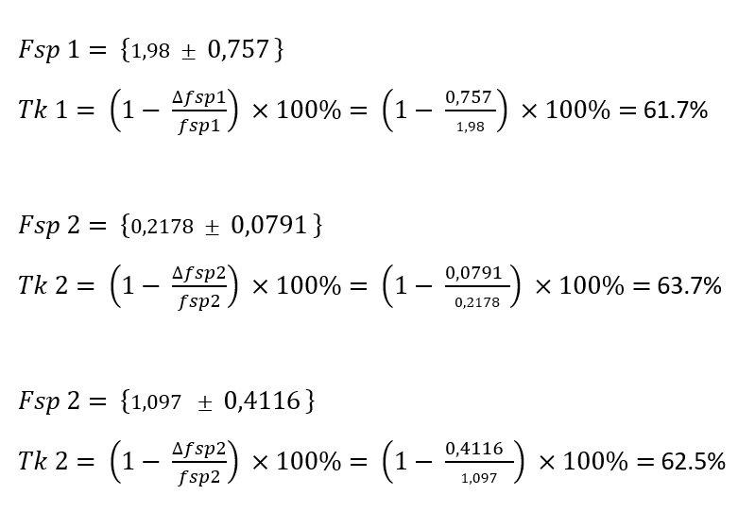
Pelaporan

Slide 19
ANALISIS
Saat melakukan praktikum GMB I terdapat dua gaya yang terjadi yaitu Gaya Sentripetal dan Gaya Sentrifugal.
Gaya Sentrifugal disebut juga Gaya Fiktif.
Gaya Sentripetal berbanding lurus dengan Massa (m), Kecepatan Sudut (ω), dan Jari-Jari(R).
Kecepatan sudut berbanding terbalik dengan periode, jika periode besar maka kecepatan sudut akan mengecil.

Slide 20
KESIMPULAN
Gerak Melingkar Beraturan (GMB) adalah Gerak melingkar dengan kecepatan konstan, terdapat dua gaya yang terjadi saat melakukan percobaan yaitu gaya sentripetal dan gaya sentrifugal. Yang membuat benda melingkar tetap pada lintasannya adalah Gaya sentripetal yang arahnya menuju pusat lingkaran dan gaya sentrifugal (fiktif) yang arahnya berlawanan. Keterbatasan alat dan keterbatasan pengamat berpengaruh pada hasil pengukuran.

Slide 21
GERAK MELINGKAR BERATURAN II

Slide 22
TUJUAN
1
2
3
Memahami konsep gerak melingkar beraturan.
Menentukan besarnya gaya yang bekerja pada benda yang berputar.
Menentukan percepatan gravitasi g dengan menggunakan cairan yang berputar.

Slide 23
DASAR TEORI

Slide 24


Permukaan air dalam bejana pipih yang sebelumnya datar, sewaktu diputar mengalami perubahan bentuk menjadi melengkung. Hal tersebut terjadi karena setiap partikel air dm mengalami dua macam gaya, yaitu :
Gaya sentripetal sebesar 𝑑𝑚𝜔 2𝑅
Gaya Gravitasi sebesar 𝑑𝑚𝑔
Bentuk suatu lengkungan ditentukan oleh kemiringan (tan α) garis singgung di setiap titik lengkungan atau ditentukan oleh kemiringan jari-jari lengkungan (tan β). Dengan pilihan salib sumbu seperti tampak pada gambar, dapat diturunkan :
Dari sini diperoleh persamaan lengkungan permukaan air adalah :

Slide 25
Pengolahan Data

Slide 26
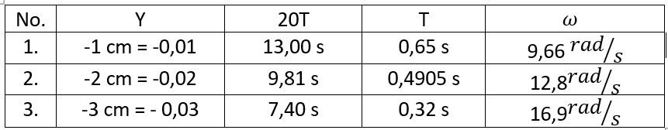
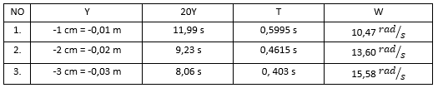
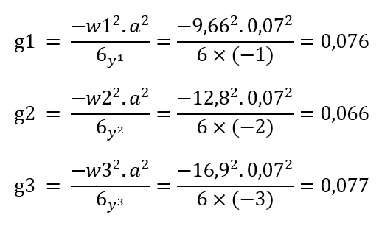
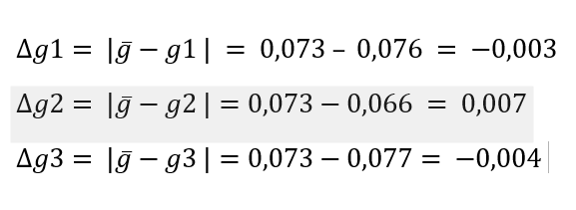
Mengambil Data

Slide 27
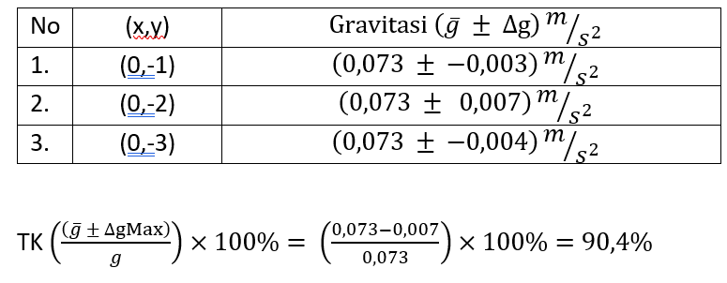
Pelaporan

Slide 28
ANALISIS
Terdapat gaya sentripetal yang menuju poros lintasan, hal ini dibuktikan dengan adanya cekungan ke arah poros (y).
Cekungan (y) berbanding terbalik dengan gravitasi sehingga saat cekungan itu besar maka gravitasi lebih kecil.

Slide 29
KESIMPULAN
Kesimpulan praktikum kalo ini adalah terdapat gaya sentripetal yang menuju poros lintasan, hal ini dibuktikan dengan adanya cekungan ke arah poros (y), semakin dalam cekungan ke arah poros semakin kecil juga besar gravitasi. Keterbatasan alat dan keterbatasan pengamat berpengaruh pada hasil pengukuran.

